Slide 1
UNIDAD 12: Signalr
Ciclo: D.A.M. ---- Desarrollo de Interfaces
I.E.S. Nervión ---- Fernando Galiana

Slide 2
SignalR ¿eso qué es?
SignalR es una parte del framework de ASP.NET y ASP.NET Core.
Sirve para la realización de un servidor que pueda comunicarse con un cliente de manera “continua” y bidireccional.
Se usa para realizar aplicaciones que necesiten de esta tecnología, como chats, aplicaciones con cambios constantes de datos (bolsa), juegos on-line multijugador, etc.
El cliente puede ser una aplicación cliente HTML y JavaScript, una aplicación WPF, Windows Form, UWP, etc.
Ciclo: D.A.M. ---- Desarrollo de Interfaces
I.E.S. Nervión ---- Fernando Galiana

Slide 3
Otras opciones
Para realizar algo así, existen estas técnicas:
HTTP Polling: el cliente envía peticiones sucesivas y de forma periódica al servidor. Produce un mal aprovechamiento y desperdicio de recursos y ancho de banda.
HTTP Long Polling: variante de la anterior. El cliente hace peticiones sucesivas, pero el servidor no envía la respuesta de forma inmediata sino que deja la conexión abierta esperando a que haya alguna novedad que enviar o la conexión expire.
Forever Frame: se crea un elemento IFrame oculto, que realiza una petición al servidor.
WebSockets: es la solución nativa provista con el estándar HTML5 para establecer conexiones bidireccionales entre servidor y clientes. Esto permite que en cualquier momento ambas partes puedan comunicarse sin restricciones.
Server-Sent Events: al igual que WebSockets, es una nueva funcionalidad provista por el estándar HTML5. El objetivo de la misma es permitir la comunicación unidireccional desde el servidor al cliente.
Ciclo: D.A.M. ---- Desarrollo de Interfaces
I.E.S. Nervión ---- Fernando Galiana

Slide 4
SignalR: la mejor opción
WebSockets es una buena opción y muy usada. Sin embargo es un poco más compleja que SignalR.
SignalR no es una nueva técnica, sino que se encarga de gestionar las anteriormente vistas de forma interna y automática. Oculta para el programador.
Da soluciones generales para poder gestionar los clientes, crear grupos de los mismos y gestionar la comunicación con los mismos.
Hace una elección automática de la mejor alternativa para cada cliente: dependiendo de las características de cada cliente elegirá la mejor alternativa de comunicación, pero que sea 100% funcional en el mismo. El orden de prioridad es:
WebSockets
Server-Sent Events
Forever Frame
HTTP Long Polling
Ciclo: D.A.M. ---- Desarrollo de Interfaces
I.E.S. Nervión ---- Fernando Galiana

Slide 5
Hubs, ¿eso qué es?
SignalR propone dos formas de comunicación entre cliente y servidor:
Persistent Connections
Hubs.
Las Persistent Connections, permiten tener una comunicación entre un cliente, un grupo o broadcast y el servidor.
Un Hub permite lo mismo que una Persistent Connection, pero está a un nivel de abstracción superior que éstas.
Usa las Persistent Connections como base de su comunicación, pero podemos trabajar con ellos de una manera más cómoda.
Ciclo: D.A.M. ---- Desarrollo de Interfaces
I.E.S. Nervión ---- Fernando Galiana

Slide 6
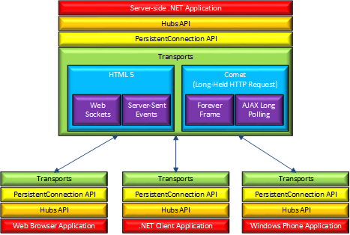
Ciclo: D.A.M. ---- Desarrollo de Interfaces
I.E.S. Nervión ---- Fernando Galiana

Slide 7
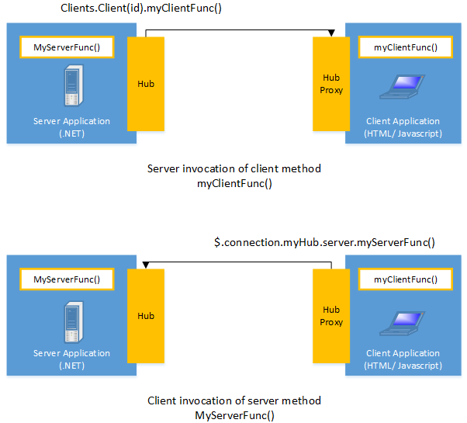
Hubs, ¿cómo trabajan?
Ciclo: D.A.M. ---- Desarrollo de Interfaces
I.E.S. Nervión ---- Fernando Galiana

Slide 8
Hubs, ¿cómo trabajan?
Podemos realizar esas invocaciones de métodos de forma bidireccional: cliente a servidor o servidor a cliente.
Podemos pasar como parámetros tipos simples y complejos.
En el cliente:
proxy.Invoke(“Enviar”, miObjeto)
En el servidor:
Clients.All.broadcastMessage(miObjeto);
Ciclo: D.A.M. ---- Desarrollo de Interfaces
I.E.S. Nervión ---- Fernando Galiana

Slide 9
Hubs, ¿cómo trabajan?
Esto mola mucho. El cliente le puede “decir” al servidor que inicie un método o función. Y al revés.
Esto se hace mediante una comunicación mediante Json. Por ejemplo si el servidor hace:
Clients.All.broadcastMessage(“Hola”);
Se crea un Json que contiene los clientes a los que quiero llegar, el método que quiero que hagan y la información enviada.
Si se invoca un método que el cliente o el servidor no tiene, no da fallo. Esto implica que tenemos que tener mucho cuidado
Ciclo: D.A.M. ---- Desarrollo de Interfaces
I.E.S. Nervión ---- Fernando Galiana

Slide 10
Hubs, enviar a clientes
Tenemos varias opciones para enviar mensajes a clientes, entre otras están:
Clients.All: envía el mensaje a todos.
Clients.Caller: envía el mensaje al cliente que ha realizado la petición.
Clients.Client(connectionId): envía el mensaje al cliente con ese identificador de conexión.
Clients.Group(“nombreGrupo”): envía el mensaje al grupo con ese nombre.
Ciclo: D.A.M. ---- Desarrollo de Interfaces
I.E.S. Nervión ---- Fernando Galiana

Slide 11
Ejercicio
Seguiremos este tutorial para crear un servidor SignalR y una página con Chat.
Seguiremos este otro tutorial desde la parte donde crea la aplicación UWP para usar este chat.
para crear un servidor SignalR en Azure y un cliente de chat en UWP.
Cuando terminéis y veáis que os funciona, tendréis un chat de una sola persona, algo no muy útil.
Cambiad la cadena de conexión del Hub y poned la de otro compañero. Con esto podréis chatear entre vosotros.
Ciclo: D.A.M. ---- Desarrollo de Interfaces
I.E.S. Nervión ---- Fernando Galiana

